Slide 1
《土力学》之第五章
土的抗剪强度
张 丙 印
清华大学土木水利学院
岩 土 工 程 研 究 所

Slide 2
第五章：本章概要
第五章： 土的抗剪强度
土是如何破坏的？
如何衡量土的强度？
如何测定土的强度？
如何应用土的强度指标？
土的抗剪强度理论及本质
土的抗剪强度指标及测试方法
土的抗剪强度指标的种类及选取
本章提要
学习难点
2

Slide 3
第五章：本章概要
作业
5-1
5-5
5-6
5-12
5-13
5-16
本章作业
3

Slide 4
第五章： 土的抗剪强度
§5.1 工程中土的强度问题
§5.2 土的抗剪强度理论
§5.3 土的抗剪强度的测定试验
§5.4 应力路径与破坏主应力线
§5.5 土的抗剪强度指标
§5.6 土的动强度与砂土的振动液化
4

Slide 5
§5.1 概述 - 土体强度及其特点
土的抗剪强度
土的强度的特点
土体强度及其特点
工程中土的强度问题
各种类型的滑坡(sliding)
挡土和支护结构的破坏
地基的破坏
砂土的液化(liquefaction)
概 述
5

Slide 6
§5.1 概述 - 土体强度及其特点
颗粒本身强度高，颗粒间接触面相对软弱
土的强度取决于颗粒间的相互作用力
主要是剪切破坏：颗粒间黏结力和摩擦力
碎散性
三相承受与传递荷载
土的强度取决于有效应力（有效应力原理）
固-液-气相间相互作用有很大影响
三相性
多变性
结构性
各向异性
天然性
土体强度的特点
6

Slide 7
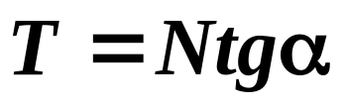
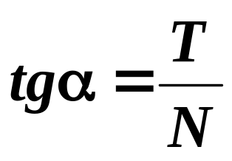
§5.1 概述 - 土体强度及其特点
天然状态下的砂堆
T
N
α
W
α天然休止角，也是最松状态下的砂内摩擦角
土的强度及其特点
7

Slide 8
§5.1 概述 - 土体强度及其特点
天然状态下的砂丘
30~35°
静止砂丘 移动砂丘
固定砂丘背风坡角度接近天然休止角，一般为α =30°-35°，大于矿物滑动摩擦角
颗粒间存在一定的咬合作用
土的强度及其特点
8

Slide 9
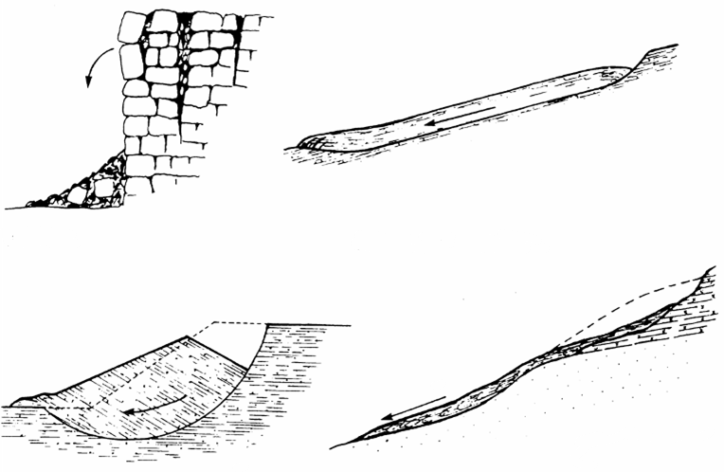
§5.1 概述 - 土体强度及其特点
(a) 崩塌
滑裂面
(b) 平移滑动
滑裂面
(c) 旋转滑动
(d) 流滑
各种类型的滑坡
9

Slide 10
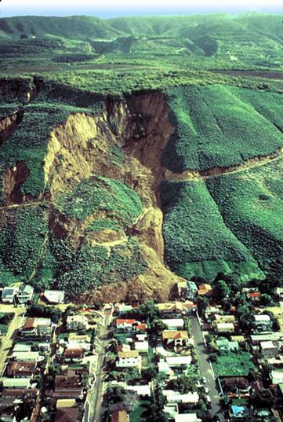
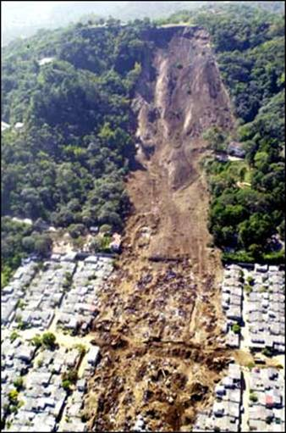
§5.1 概述 - 土体强度及其特点
California, 1996
Salvador, 2001
滑 坡 实 例
10

Slide 11
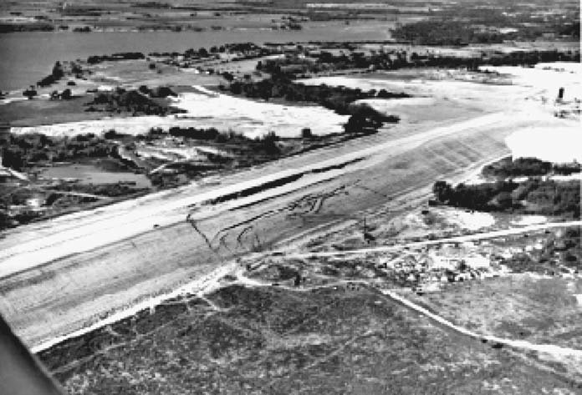
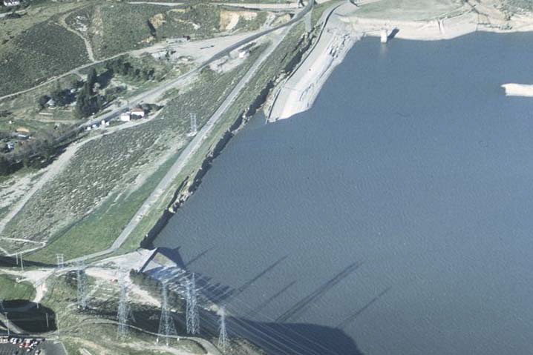
§5.1 概述 - 土体强度及其特点
韦科坝(Waco Dam)滑坡
圣费尔南多坝(San Fernando Dam)上游坝坡失稳
土石坝坝坡失稳

Slide 12
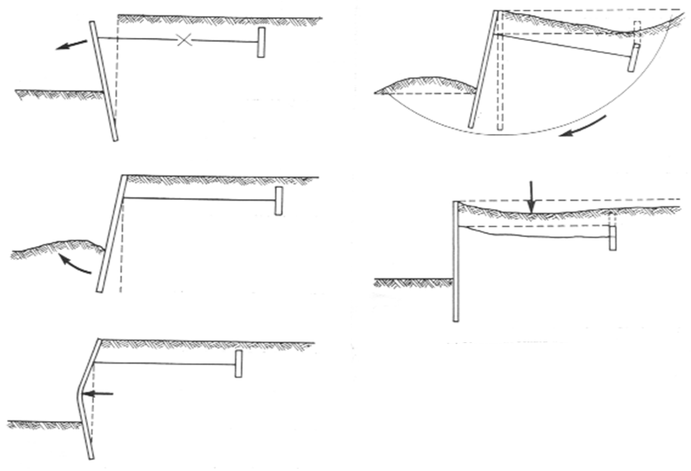
§5.1 概述 - 土体强度及其特点
锚固破坏
整体滑动
底部破坏
土体下沉
墙体折断
挡土支护结构的破坏
12

Slide 13
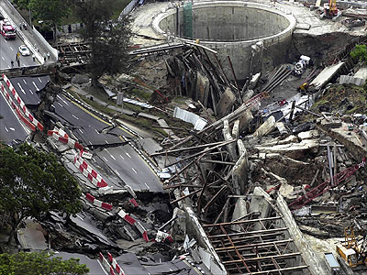
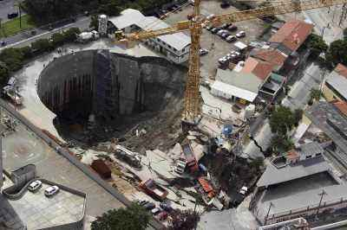
§5.1 概述 - 土体强度及其特点
新加坡Nicoll 大道地铁基坑倒塌
巴西圣保罗地铁基坑倒塌
13

Slide 14
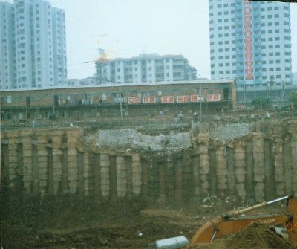
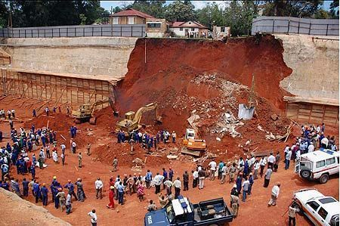
§5.1 概述 - 土体强度及其特点
广州京光广场基坑失稳
乌干达首都坎帕拉某办公大楼基坑坍塌
高层建筑基坑失稳事故
14

Slide 15
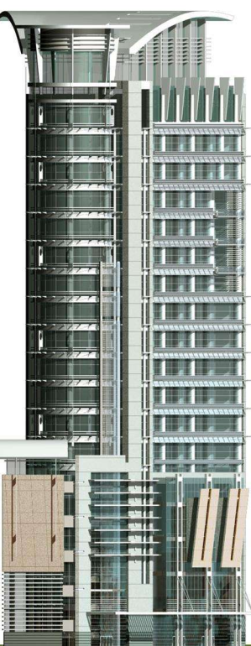
§5.1 概述 - 土体强度及其特点
P
滑裂面
地基
地基的破坏
15

Slide 16
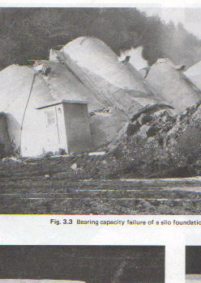
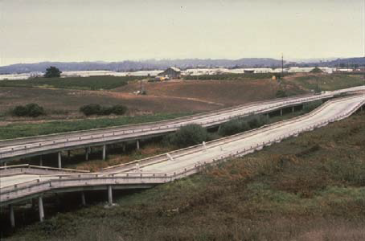
§5.1 概述 - 土体强度及其特点
某谷仓地基的破坏
软土地基上某桥梁桩基础破坏
16

Slide 17
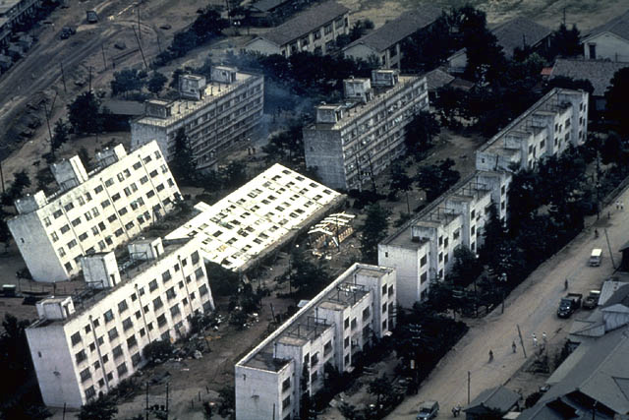
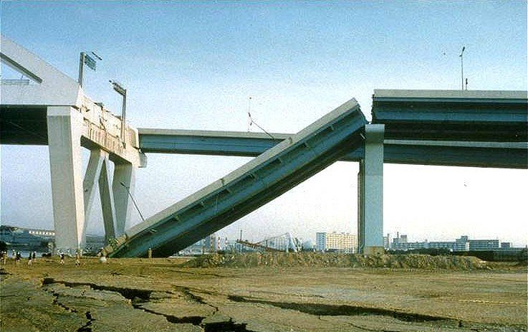
§5.1 概述 - 土体强度及其特点
1964年日本新泻
地震引起大面积液化
1995年日本神户
地震液化造成桥梁垮塌
砂土的液化(liquefaction)
17

Slide 18
§5.1 概述 - 土体强度及其特点
各种类型的滑坡
挡土结构物破坏
地基的破坏
砂土的液化
边坡稳定性
土压力
地基承载力
振动液化特性
核心问题:
土体的强度理论
18

Slide 19
第五章： 土的抗剪强度
§5.1 工程中土的强度问题 √
§5.2 土的抗剪强度理论
§5.3 土的抗剪强度的测定试验
§5.4 应力路径与破坏主应力线
§5.5 土的抗剪强度指标
§5.6 土的动强度与砂土的振动液化
§5.2 土的抗剪强度理论

Slide 20
§5.2 土的抗剪强度理论
直剪试验与库仑公式
土的抗剪强度机理
莫尔-库仑强度理论
土单元破坏的判断方法
土的抗剪强度理论
20

Slide 21
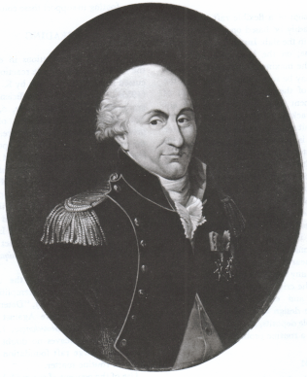
§5.2 土的抗剪强度理论 – 直剪试验与库伦公式
库仑
（C. A. Coulomb）
(1736-1806)
法国军事工程师，在摩擦、电磁方面做出了奠基性的贡献。1773年发表了关于土压力方面论文，成为土压力的经典理论
21

Slide 22
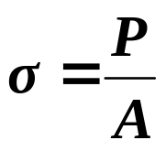
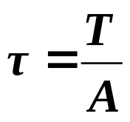
§5.2 土的抗剪强度理论 – 直剪试验与库伦公式
P
直剪试验
截面积A
上盒
下盒
土样
法向应力σ：
T
S
剪应力τ：
τ
σ₃
剪切变形S
σ₂
σ₁
S
直 剪 试 验
22

Slide 23
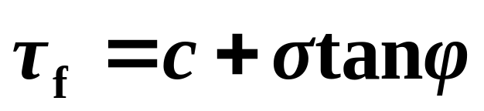
§5.2 土的抗剪强度理论 – 直剪试验与库伦公式
τ
τ
τ_{f3}
σ₃
ϕ
τ_{f2}
τ_{f1}
σ₂
σ₁
c
S
O
σ
库仑公式：（1776）
τ_{f} ： 土的抗剪强度
σ tanϕ： 摩擦强度：正比于σ
ϕ： 土的内摩擦角
c： 黏聚强度：与σ 无关，
对于无黏性土，c＝0
直剪试验的强度包线
23

Slide 24
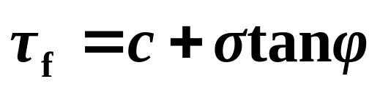
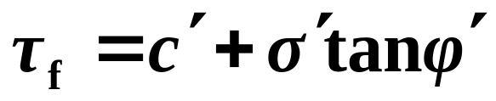
§5.2 土的抗剪强度理论 – 直剪试验与库伦公式
c 和ϕ 是决定土的抗剪强度的两个指标，称为土的抗剪强度指标
总应力公式
c 和ϕ总应力抗剪强度指标
有效应力公式
c ′和ϕ′有效应力抗剪强度指标
土的抗剪强度指标
24

Slide 25
§5.2 土的抗剪强度理论 – 土的抗剪强度机理
摩擦强度：决定于剪切面上的正应力 σ 和土的内摩擦角ϕ
包括如下两个组成部分 ：
是由于颗粒之间矿物接触面粗糙不平所引起
对于给定的矿物，土颗粒间的滑动摩擦角ϕ_{u}的值基本为常数
例如，饱和石英ϕ_{u} =22~24.5°
滑动摩擦
滑动摩擦
咬合摩擦
摩 擦 强 度
25

Slide 26
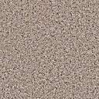
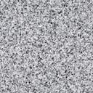
§5.2 土的抗剪强度理论 – 土的抗剪强度机理
摩擦强度：决定于剪切面上的正应力 σ 和土的内摩擦角ϕ
A
剪切面
A
C
包括如下两个组成部分 ：
C
B
B
滑动摩擦
咬合摩擦
是指相邻颗粒对于相对移动的约束作用
当发生剪切破坏时，相互咬合着的颗粒A必须抬起，跨越相邻颗粒B，或在尖角处被剪断（C），才能移动
土体中的颗粒重新排列，也会消耗能量
咬合摩擦
摩 擦 强 度
26

Slide 27
§5.2 土的抗剪强度理论 – 土的抗剪强度机理
主要影响因素
密度
粒径级配
颗粒的形状
颗粒的矿物成分
黏土颗粒表面的吸附水膜
摩 擦 强 度
27

Slide 28
§5.2 土的抗剪强度理论 – 土的抗剪强度机理
黏聚强度：其大小与所受到的法向应力无关
细粒土
取决于颗粒间的各种物理化学力，包括：库仑力、范德华力、胶结力和毛细力等
影响因素：地质历史、黏土颗粒矿物成分、 密度与离子浓度等
粗粒土
一般认为是无黏性土，不具有黏聚强度
当粒间存在胶结物质时，具有黏聚强度
非饱和砂土粒间存在毛细力，具有假黏聚力
黏 聚 强 度
28

Slide 29
§5.2 土的抗剪强度理论 – 莫尔-库仑强度理论
应力状态与莫尔圆
极限平衡应力状态
莫尔-库仑强度理论
莫尔-库仑强度理论
29

Slide 30
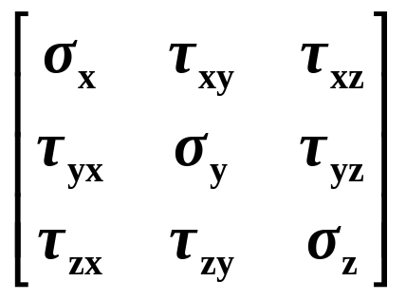
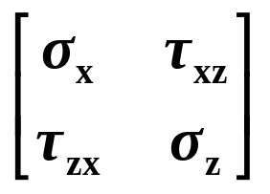
§5.2 土的抗剪强度理论 – 莫尔-库仑强度理论
σ_{z}
σ_{z}
τ_{zx}
τ_{zx}
τ_{yz}
τ_{xz}
τ_{xy}
σ_{x}
σ_{x}
σ_{y}
三维应力状态
二维应力状态
应力状态
30

Slide 31





§5.2 土的抗剪强度理论 – 莫尔-库仑强度理论
+
-
正应力：拉为正，压为负
剪应力：使微元产生顺时
针方向转动时为
正，反之为负
材料力学
+
-
正应力：压为正，拉为负
剪应力：使微元产生逆时
针方向转动时为
正，反之为负
土力学
莫尔圆应力分析符号规定
31

Slide 32

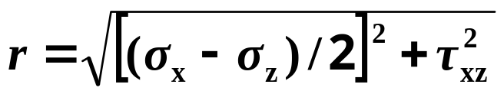


§5.2 土的抗剪强度理论 – 莫尔-库仑强度理论
σ_{z}
τ
①(σ_{z} ,τ_{zx})
①
τ_{zx}
r
τ_{xz}
σ₃
σ₁
O
p
σ_{x}
σ
②
②(σ_{x} ,τ_{xz})
圆心坐标：
半径：
大主应力：
小主应力:
应力莫尔圆
32

Slide 33
§5.2 土的抗剪强度理论 – 莫尔-库仑强度理论
σ_{z}
τ_{zx}
τ
①(σ_{z} ,τ_{zx})
①
σ₁
2α
σ
O
σ₁
α
一个莫尔圆：土体单元完整的应力状态
圆上一个点：对应土体单元一个面上的σ 与τ
莫尔圆上转角2α：作用面转角α
应力莫尔圆
33

Slide 34

§5.2 土的抗剪强度理论 – 莫尔-库仑强度理论
极限平衡应力状态：当土体单元发生剪切破坏，也即破坏面上剪应力达到其抗剪强度τ =τ_{f}时的状态
不同方向的面上作用着大小不同的正应力和剪应力
不可能所有面上的剪应力都能达到抗剪强度
规定土单元体只要有一个面发生剪切破坏，则认为该土体单元就达到破坏或极限平衡状态
τ
破坏面
A
未破坏面
B
σ
极限平衡应力状态
34

Slide 35
§5.2 土的抗剪强度理论 – 莫尔-库仑强度理论
土的抗剪强度包线：土体单元达到剪切破坏状态或极限平衡状态的所有点的集合
土单元所有破坏莫尔圆的公切线也就是土的抗剪强度包线
剪切破坏表示其应力状态莫尔圆同强度包线相切，切点所对应的面即为破坏面
如果库仑公式恒成立，土的抗剪强度包线为直线
τ
破坏面
σ
土的强度包线
35

Slide 36
§5.2 土的抗剪强度理论 – 莫尔-库仑强度理论
应力莫尔圆与强度包线的关系
τ
τ_{f}
强度包线以下：任何一个面上的一对应力σ 与τ 都没有达到破坏包线，不破坏
与破坏包线相切：有一个面上的应力达到破坏
与破坏包线相交：有一些平面上的应力超过强度（不可能发生）
③
②

σ
应力莫尔圆与强度包线
36

Slide 37
§5.2 土的抗剪强度理论 – 莫尔-库仑强度理论
土的莫尔—库仑强度理论
土单元的某一个平面上的抗剪强度τ_{f}是该面上作用的法向应力σ 的单值函数, τ_{f} =f(σ ) （莫尔：1900年）
在一定的应力范围内，可以用线性函数近似：
τ_{f} = c +σ tanϕ
土体单元的任一个平面上，剪应力达到抗剪强度，也即τ =τ_{f} ，则该单元就达到了极限平衡应力状态
莫尔—库仑强度理论
37

Slide 38
§5.2 土的抗剪强度理论 –土单元破坏的判断方法
土体单元破坏的判断方法
库仑公式：可判断某个面是否剪切破环，但无法直接判定土单元体是否发生破坏
莫尔圆法：是一种图解法，直观形象，但在数值计算分析中应用不方便
土的极限平衡条件（莫尔—库仑破坏准则）：用主应力或应力不变量表示的莫尔－库仑破坏理论的数学表达式
土体单元破坏的判断方法
38

Slide 39
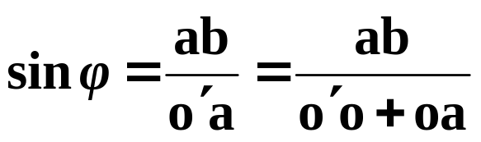
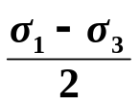
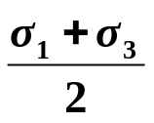
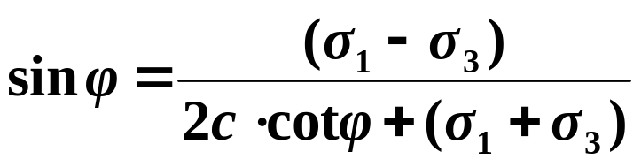

§5.2 土的抗剪强度理论 –土单元破坏的判断方法
土的极限平衡条件（破坏准则）：
  处于极限平衡状态时，σ₁和σ₃之间应满足的关系
τ_{f} =c+σ tanϕ
τ
Δabo′为直角三角形，可得：
ϕ
b
c
o′
o
σ₃
a
σ₁
σ
代入各段长度，并整理可得：
莫尔-库仑破坏准则
39

Slide 40
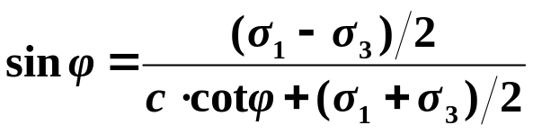
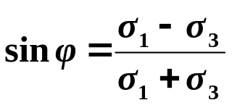
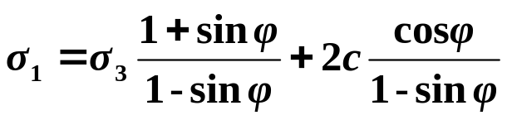
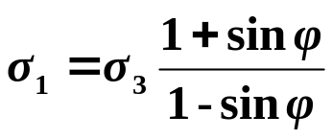
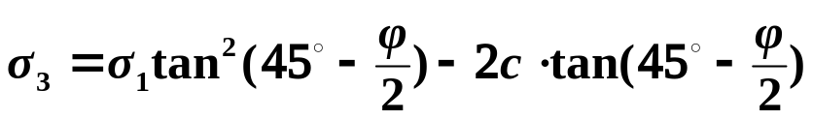
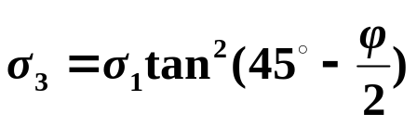
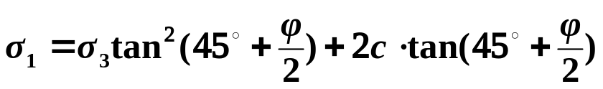
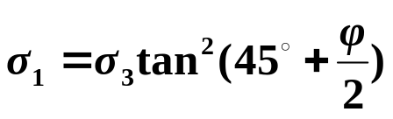
§5.2 土的抗剪强度理论 –土单元破坏的判断方法
土的极限平衡条件（破坏准则）
黏性土
无黏性土
c = 0
莫尔-库仑破坏准则
40

Slide 41
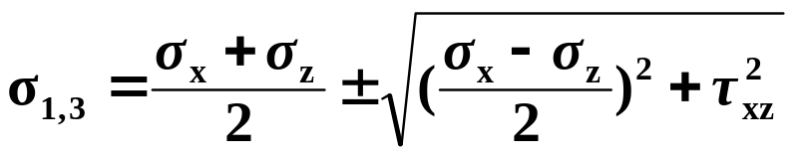
§5.2 土的抗剪强度理论 –土单元破坏的判断方法
土体单元是否破坏的判别
确定土单元体的应力状态（σ_{x}，σ_{z}，τ_{xz}）
计算主应力σ₁，σ₃：
大主应力比较法
小主应力比较法
内摩擦角比较法
判别是否剪切破坏：
土单元破坏的判断方法
41

Slide 42
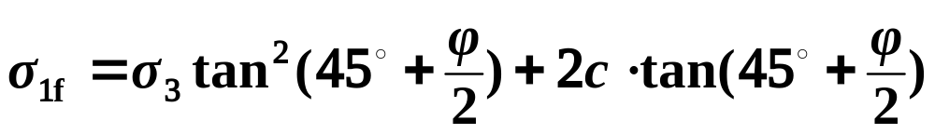
§5.2 土的抗剪强度理论 –土单元破坏的判断方法
大主应力比较法
1）由σ₃ ⇨ σ_{1f}
2）比较σ₁和σ_{1f}的大小
σ₁ = σ_{1f} 极限平衡状态
（破坏）
σ₁ < σ_{1f} 安全状态
σ₁ > σ_{1f} 破坏状态
（不可能）
τ
τ_{f} = c +σ tanϕ
ϕ
c
O
σ₃
σ_{1f}
σ
土单元破坏的判断方法
42

Slide 43
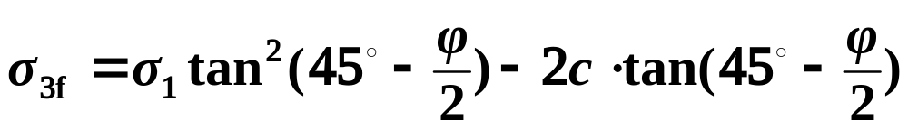
§5.2 土的抗剪强度理论 –土单元破坏的判断方法
小主应力比较法
1）由σ₁ ⇨ σ_{3f}
2）比较σ₃和σ_{3f}的大小
τ
τ_{f} = c +σ tanϕ
σ₃ = σ_{3f} 极限平衡状态
（破坏）
σ₃ > σ_{3f} 安全状态
σ₃ < σ_{3f} 破坏状态
（不可能）
ϕ
c
O
σ_{3f}
σ₁
σ
土单元破坏的判断方法
43

Slide 44
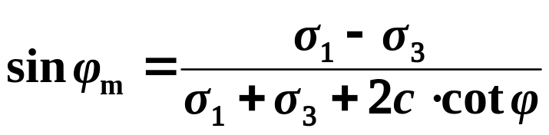
§5.2 土的抗剪强度理论 –土单元破坏的判断方法
内摩擦角比较法
1）由σ₁ , σ₃ ⇨ ϕ_{m}
设土体的莫尔库伦强度包线与横轴相交于o′点
过o′作应力莫尔圆的切线，切线的倾角称为视内摩擦角ϕ _{m}
τ
τ_{f} = c +σ tanϕ
ϕ
ϕ_{m}
c
O′
O
σ₃
σ₁
σ
土单元破坏的判断方法
44

Slide 45
§5.2 土的抗剪强度理论 –土单元破坏的判断方法
内摩擦角比较法
2）比较视内摩擦角ϕ_{m} 和内摩擦角ϕ 的大小
ϕ_{m} = ϕ 极限平衡状态
（破坏）
ϕ_{m} < ϕ 安全状态
ϕ_{m} > ϕ 破坏状态
（不可能）
τ
τ_{f} = c +σ tanϕ
ϕ
O′
O
σ
土单元破坏的判断方法
45

Slide 46
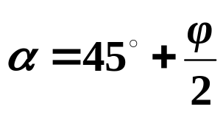
§5.2 土的抗剪强度理论 –土单元破坏的判断方法
σ_{1f}
τ_{f} = c +σ tanϕ
②
α
α
①
τ
①
ϕ
σ₃
2α
2α =90°+ ϕ
O′
σ₃
σ_{1f}
σ
2α
②
与大主应力面夹角:
剪切破坏面的位置
46

Slide 47
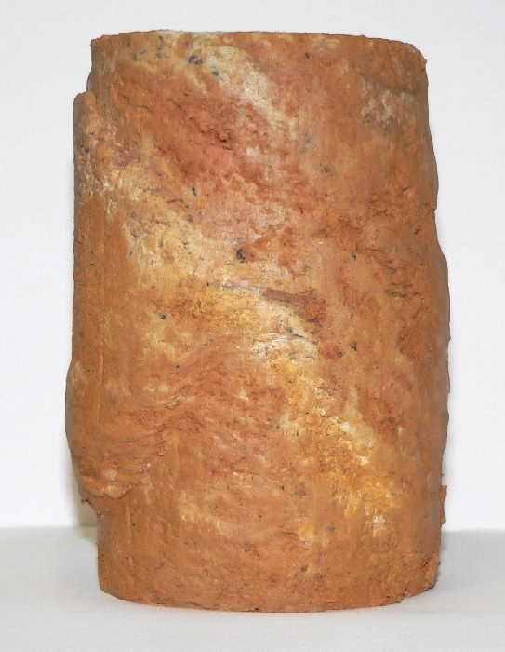
§5.2 土的抗剪强度理论 –土单元破坏的判断方法
σ_{1f}
τ_{f} = c +σ tanϕ
②
α
α
①
τ
①
ϕ
σ₃
2α
2α =90°+ ϕ
O′
σ₃
σ_{1f}
σ
2α
②
与大主应力面夹角:
可见土体破坏的剪切破坏不在45º最大剪应力面上，为什么？
剪切破坏面的位置
47

Slide 48
§5.2 土的抗剪强度理论
直剪试验
库仑公式
土的抗剪强度指标 c 和ϕ
直剪试验与库仑公式
土的抗剪强度机理
莫尔-库仑强度理论
土单元破坏的判断方法
摩擦强度：滑动、咬合摩擦
黏聚强度
应力状态与莫尔圆
极限平衡应力状态
莫尔-库仑强度理论
土体破坏判断方法
滑裂面的位置
小 结
48

Slide 49
第五章： 土的抗剪强度
§5.1 工程中土的强度问题 √
§5.2 土的抗剪强度理论 √
§5.3 土的抗剪强度的测定试验
§5.4 应力路径与破坏主应力线
§5.5 土的抗剪强度指标
§5.6 土的动强度与砂土的振动液化
§5.3 土的抗剪强度的测定试验

Slide 50
§5.3 土的抗剪强度的测定试验
直剪试验
三轴剪切试验
十字板剪切试验
抗剪强度测定试验
50

Slide 51
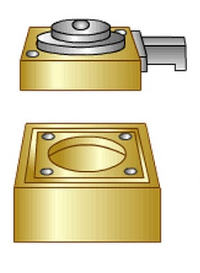
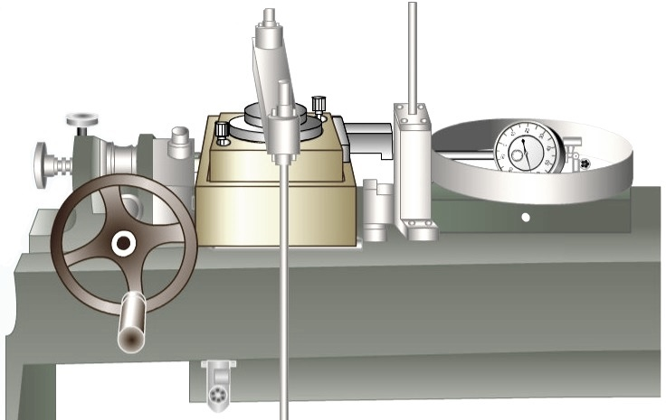
§5.3 土的抗剪强度的测定试验 – 直剪试验
直剪仪基本构造
垂直加载系统
上盒
下盒
量力环
水平推动装置
剪切盒
百分表
直剪试验
51

Slide 52
§5.3 土的抗剪强度的测定试验 – 直剪试验
确定莫尔库仑强度包线的方法
τ
τ
τ_{f3}
σ₃
τ_{f2}
ϕ
τ_{f1}
σ₂
σ₁
c
S
O
σ
（1）剪应力τ和剪变形S曲线
（2）莫尔库仑强度包线
直剪试验
52

Slide 53
§5.3 土的抗剪强度的测定试验 – 直剪试验
直剪试验的类型
(1) 固结慢剪
  施加正应力-充分固结
  剪切速率很慢，<0.02mm/分
  以保证无超静孔压
(2) 固结快剪
  施加正应力-充分固结
  在3-5分钟内剪切破坏
(3) 快剪
  施加正应力后立即剪切
  3-5分钟内剪切破坏
通过控制剪切速率近似模拟排水条件
直剪试验
53

Slide 54
§5.3 土的抗剪强度的测定试验 – 直剪试验
直剪试验的优缺点
优点：
仪器简单，操作方便，应用广泛
缺点：
P
人为固定剪切面
应力和应变分布不均
排水条件不明确
剪切面上应力状态复杂
T
试样内的变形分布
直剪试验
54

Slide 55
§5.3 土的抗剪强度的测定试验 – 直剪试验
直剪试验中的应力状态
P
σ_{z}=P/A
a）剪切前:
侧限状态
T
σ_{x}= k₀ σ_{z}
τ
σ_{z}=P/A
b）剪切破坏时:
和强度包线相切
τ_{xz}
σ_{x}
O
k₀σ_{z}
σ_{z} = P/A
σ
直剪试验
55

Slide 56
§5.3 土的抗剪强度的测定试验 – 三轴试验
常规三轴试验的方法
三轴试验强度包线的确定方法
三轴试验的优缺点
三轴剪切试验
56

Slide 57
§5.3 土的抗剪强度的测定试验 – 三轴试验
常规三轴试验方法
F
  可同时变化周围压力σ₃和偏差应力(σ₁ - σ₃ )
  试样始终处在轴对称应力状态，轴向应力σ_{a}是大主应力σ₁ ，两个侧向应力总是相等，即σ₂= σ₃
  最常用的是σ₃=常数的常规三轴压缩试验
量水管
试 样
孔压
传感器
σ_{c}
围压σ_{c}
阀门
阀门
三轴剪切试验
57

Slide 58
§5.3 土的抗剪强度的测定试验 – 三轴试验
常规三轴试验过程
1、施加围压力
σ₁=σ_{c}
  试样施加一个各向相等的围压力σ₁=σ₂=σ₃=σ_{c}
  在这个阶段，如果打开排水阀门，让试样排水，称为固结
  如果关闭排水阀门，不允许试样排水，称为不固结
σ₂=σ₃=σ_{c}
三轴剪切试验
58

Slide 59
§5.3 土的抗剪强度的测定试验 – 三轴试验
常规三轴试验过程
2、施加偏差应力进行剪切
Δσ₁= (σ₁-σ₃)
  保持σ₃不变，对试样施加轴向偏差应力Δσ₁=(σ₁-σ₃ )进行剪切
  剪切过程中，如果打开排水阀门，让试样排水，称为排水
  剪切过程中，如果关闭排水阀门，不允许试样排水，称为不排水
σ₃=σ_{c}
三轴剪切试验
59

Slide 60
§5.3 土的抗剪强度的测定试验 – 三轴试验
常规三轴试验常用类型
固结排水试验（CD试验）
施加σ₃固结，剪切过程排水。测定轴向力、轴向变形和排水量。计算得到偏差应力(σ₁-σ₃ )、轴向应变ε₁、体应变ε_{v}
固结不排水试验（CU试验）
施加σ₃固结，剪切过程不排水。测定轴向力、轴向变形和孔隙水压力。计算得到偏差应力(σ₁-σ₃ )、轴向应变ε₁
不固结不排水试验（UU试验）
施加σ₃不固结，剪切过程中不排水。测定轴向力、轴向变形和孔隙水压力。计算得到偏差应力(σ₁-σ₃ )、轴向应变ε₁
三轴剪切试验
60

Slide 61
§5.3 土的抗剪强度的测定试验 – 三轴试验
破坏偏差应力取值方法
σ₁-σ₃
取曲线的最大偏差应力值作为(σ₁-σ₃)_{f}
取规定的轴向应变值（通常15%）所相应的偏差应力作为(σ₁-σ₃)_{f}
以最大有效主应力比(σ′₁/σ′₃)_{max}处的偏差应力值作为(σ₁-σ₃)_{f}
(σ₁-σ₃)_{f}
(σ₁-σ₃)_{r}
(σ₁-σ₃)_{f}
15%
ε₁
三轴剪切试验
61

Slide 62
§5.3 土的抗剪强度的测定试验 – 三轴试验
确定土的强度包线
进行不同围压力σ₃的三轴试验
确定每个σ₃试验的破坏偏差应力(σ₁-σ₃)_{f}
绘制每个σ₃ 试验的极限状态莫尔圆
做这些莫尔圆的公切线即为强度包线
σ₁-σ₃
σ₃=500kPa
(σ₁-σ₃)_{f}
σ₃=300kPa
τ
强度包线
ϕ
σ₃=100kPa
15%
ε₁
c
O
σ₃=300kPa
σ_{1f}
σ
三轴剪切试验
62

Slide 63
§5.3 土的抗剪强度的测定试验 – 三轴试验
常规三轴试验的优缺点
优点：
完整反映了试样受力变形到破坏的全过程
单元体试验，试样内应力和应变相对均匀
破坏面非人为固定
排水条件明确，可量测孔隙水压力
可模拟不同工况，进行不同应力路径试验
缺点：
设备操作复杂
无法进行现场试验
常规三轴试验不能反映σ₂ 的影响
三轴剪切试验
63

Slide 64
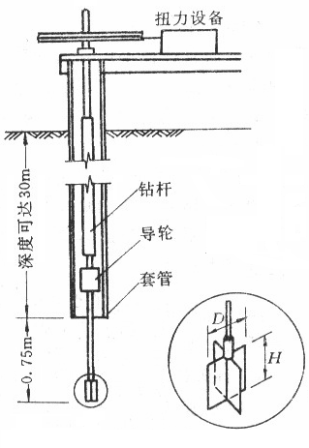
§5.3 土的抗剪强度的测定试验 –十字板剪切试验
十字板剪切仪
十字板剪切仪一般适用于测定软黏土的不排水强度指标
由十字型板头、加力装置和量测装置三部分所组成
试验通常在钻孔内进行。先钻孔至要求测试深度以上约75 cm处
将十字板头压入土中至测试的深度。通过扭力施加装置，旋转钻杆并带动十字板头扭转
十字板头
十字板剪切试验
64

Slide 65
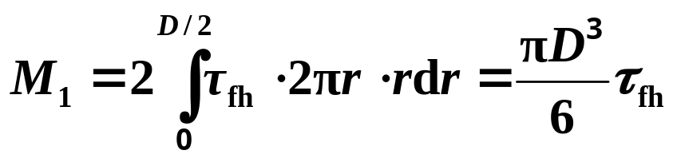



§5.3 土的抗剪强度的测定试验 –十字板剪切试验
抗剪强度计算公式
M_{max}
M₁
τ_{fh}
假定土体为各向同性，τ_{fh}=τ_{fv}=τ_{f}：
M₂
H
τ_{fv}
D = 2r
十字板剪切试验
65

Slide 66
§5.3 土的抗剪强度的测定试验 –十字板剪切试验
十字板剪切试验强度指标
τ
十字板剪切试验一般进行的速度较快，土体不排水，所得强度指标为不排水强度指标
扭矩最大值M_{max}对应的抗剪强度称为峰值剪应力τ_{p}
大扭角时稳定扭矩对应的剪应力称为残余剪应力τ_{r}，代表原状土的结构被完全破坏后的抗剪强度
τ_{p}
τ_{r}
扭转角ω
十字板剪切试验
66

Slide 67
第五章： 土的抗剪强度
§5.1 工程中土的强度问题 √
§5.2 土的抗剪强度理论 √
§5.3 土的抗剪强度的测定试验 √
§5.4 应力路径与破坏主应力线
§5.5 土的抗剪强度指标
§5.6 土的动强度与砂土的振动液化
§5.4 应力路径与破坏主应力线

Slide 68
§5.4 应力路径与破坏主应力线
应力路径及表示方法
强度包线与破坏主应力线
总应力路径和有效应力路径
应力路径与破坏主应力线
68

Slide 69
§5.4 应力路径与破坏主应力线 - 应力路径及表示方法
应力状态：指作用在土体中一点（微小单元）上应力的大小与方向
可用微单元上作用的正应力和剪应力来表示，也可用三个主应力σ₁、σ₂和σ₃来表示
一点的应力状态在某种应力坐标系中对应着一个点
σ₁
σ₃
A
σ₂
σ₂
σ₃
σ₁
应力路径及表示方法
69

Slide 70
§5.4 应力路径与破坏主应力线 - 应力路径及表示方法
应力路径
当荷载发生变化时，土体中的应力状态也会随之变化，表示该点应力状态的点也会发生相应的移动
当土体中一点的应力状态发生连续变化时，表示应力状态的点在应力空间（平面）中形成的轨迹称为应力路径
σ₃
σ₁
σ₂
σ₂
σ₃
σ₁
应力路径及表示方法
70

Slide 71
§5.4 应力路径与破坏主应力线 - 应力路径及表示方法
应力状态及莫尔圆
τ
A(p, q)
应力状态可用莫尔圆表示
莫尔圆大小和位置同其顶点A存在一一对应的关系
O
σ₃
σ₁
σ
一点的应力状态也可以用莫尔圆顶点A的坐标（p，q）表示
p =(σ₁+σ₃)/2
q =(σ₁-σ₃)/2
71
应力路径及表示方法

Slide 72
§5.4 应力路径与破坏主应力线 - 应力路径及表示方法
应力路径的表示方法
τ
强度包线
方法1：用τ - σ 图上一系列莫尔圆表示
破坏时莫尔圆与强度包线相切
不直观，易混乱
A
O′
O
σ₃
σ₁ →
σ
应力路径及表示方法
72

Slide 73
§5.4 应力路径与破坏主应力线 - 应力路径及表示方法
应力路径的表示方法
τ
强度包线
方法1：用τ - σ 图上一系列莫尔圆表示
破坏时莫尔圆与强度包线相切
不直观，易混乱
A
O′
O
σ₃
σ₁ →
σ
q
破坏主
应力线
方法2：用 p - q图上莫尔圆顶点的变化线表示
B
破坏点位于破坏主应力线上
方法直观，使用方便
A
O′
O
σ₃
p
应力路径及表示方法
73

Slide 74
§5.4 应力路径与破坏主应力线 - 应力路径及表示方法
莫尔圆与应力路径的比较
τ - σ 应力平面
p – q 应力平面
1. 应力状态
一个莫尔圆
一个点
2. 应力的变化
一系列莫尔圆
一条线（应力路径）
3. 极限应力状态
与强度包线相切的一个莫尔圆
破坏主应力线上的一个点
应力路径及表示方法
74

Slide 75
§5.4 应力路径与破坏主应力线 - 强度包线与破坏主应力线
强度包线τ_{f} ：在σ ∼τ 坐标系中所有破坏状态莫尔圆的公切线
破坏主应力线 K_{f} ：在p ∼q 坐标系中所有破坏状态点的集合
τ
q
强度包线τ_{f}
破坏主
应力线K_{f}
B
A
p
O
σ
强度包线与破坏主应力线
75

Slide 76
§5.4 应力路径与破坏主应力线 - 强度包线与破坏主应力线
强度包线和破坏主应力线的关系
强度包线和破坏主应力线与横轴交于同一点O′
如果强度包线为直线，则破坏主应力线也为直线
τ
q
强度包线τ_{f}
A
破坏主
应力线K_{f}
B
p
O′
O
σ
强度包线与破坏主应力线
76

Slide 77



§5.4 应力路径与破坏主应力线 - 强度包线与破坏主应力线
二者参数之间的关系
τ
q
τ_{f} 线
ϕ
B
α
K_{f} 线
C
r
r
σ
c
a
O′
O
A
p
(ϕ > α , c > a)
用最小二乘法确定 a 和α
然后计算强度指标 c 和ϕ
确定强度指标:
强度包线与破坏主应力线
77

Slide 78


§5.4 应力路径与破坏主应力线 - 总应力与有效应力路径
总应力与有效应力状态
有效应力原理： σ = σ′ + u 或 σ′ = σ - u
τ
q
有效
应力
u
总应力
u
u
σ
O
σ′₃
σ₃
σ′₁
σ₁
p
总应力路径与有效应力路径
78

Slide 79

§5.4 应力路径与破坏主应力线 - 总应力与有效应力路径
三轴试验的总应力路径
施加围压力σ₃： p=0 ⇨ p=σ₃
q
施加偏差应力 Δσ₁= (σ₁-σ₃)
K_{f}线
B
Δσ₃=0，Δσ₁ > 0
剪切
1
固结
A
1
O
p=σ₃
p
Δq = Δp，总应力路径是沿倾角为45°的斜线
向上最终到达总应力破坏主应力线K_{f}
总应力路径与有效应力路径
79

Slide 80
§5.4 应力路径与破坏主应力线 - 总应力与有效应力路径
三轴试验的有效应力路径
排水试验
试样内孔隙水压力u=0，总应力等于有效应力
有效应力路径和总应力路径重合
有效应力和总应力破坏主应力线重合
不排水试验
试样内孔隙水压力 u一般≠0
确定p、q和u，计算p′和q′，再绘制有效应力路径
在三轴应力状态下，u =B[Δσ₃+AΔ(σ₁-σ₃)]
总应力路径与有效应力路径
80

Slide 81
§5.4 应力路径与破坏主应力线 - 总应力与有效应力路径
固结不排水三轴试验的有效应力路径
施加围压力σ₃： p=0 ⇨ p₀=σ₃
q q′
施加偏差应力Δσ₁= (σ₁-σ₃)
K′_{f}线
K_{f}线
有效应力
B′
u_{f}
Δσ₃=0，Δσ₁ > 0
u=A(σ₁ - σ₃)
p′ = p – u，q′ = q
B
u
总应力
A
p
p′
O
p₀=σ₃
当A是常数时，有效应力路径为直线
一般情况 下A不为常数，有效应力路径为曲线
总应力路径与有效应力路径
81

Slide 82
§5.4 应力路径与破坏主应力线 - 总应力与有效应力路径
孔压系数A与有效应力路径
饱和土固结不排水试验
弹性体：A=1/3
松砂或正常固结黏土：剪缩 A>1/3
密砂或超固结黏土：剪胀 A<1/3
q′
A=1/3
A=0.5
A=0 (u=0)
A=1
A<0
45°
O
p₀=σ₃
p′
总应力路径与有效应力路径
82

Slide 83
§5.4 应力路径与破坏主应力线
应力路径及表示方法
强度包线与破坏主应力线
sinϕ = tanα；a = c⋅ cos ϕ
总应力路径与有效应力路径
  总应力与有效应力状态
  三轴试验的总应力路径
  三轴试验的有效应力路径
  压系数A与有效应力路径
小 结
83

Slide 84
第五章： 土的抗剪强度
§5.1 工程中土的强度问题 √
§5.2 土的抗剪强度理论 √
§5.3 土的抗剪强度的测定试验 √
§5.4 应力路径与破坏主应力线 √
§5.5 土的抗剪强度指标
§5.6 土的动强度与砂土的振动液化
§5.5 土的抗剪强度指标

Slide 85
§5.5 土的抗剪强度指标
库仑公式: τ_{f} = c + σ⋅tanϕ
c 和 ϕ ⇨ 称为土的抗剪强度指标
强度指标的类型
总应力指标与有效应力指标
三轴试验强度指标
直剪试验强度指标
残余抗剪强度指标
土的强度指标的工程应用
土的抗剪强度指标
85

Slide 86
§5.5 土的抗剪强度指标 – 指标类型
三种强度指标：
根据应力分析方法
根据试验方法
根据应力变形特性
总应力强度与有效应力强度指标
直剪强度与三轴试验指标
峰值强度与残余强度指标
抗剪强度指标的类型
86

Slide 87


§5.5 土的抗剪强度指标 –总应力和有效应力强度指标
总应力指标：
τ = σ tanϕ
有效应力指标：
τ =σ′ tanϕ′= (σ-u) tanϕ′
σ_{1f}
σ_{1f}
σ
σ′
σ₃
σ₃
τ_{f}
τ_{f}
u_{f}
u_{f}
有效应力和总应力强度指标的差别，实质上反映的是孔隙水压力对土的抗剪强度的影响
总应力指标与有效应力指标
87

Slide 88
§5.5 土的抗剪强度指标 –总应力和有效应力强度指标
土抗剪强度的组成
我叫 u郭处士，充数而已！
抗剪强度τ
c′
u
σ′ tanϕ′
黏聚强度
摩擦强度
总应力指标与有效应力指标
88

Slide 89
§5.5 土的抗剪强度指标 –总应力和有效应力强度指标
有效应力指标c′，ϕ′
  τ =c′+ σ′ tanϕ′
  符合土的破坏的机理
  但对许多工程问题，孔隙水压力 u难以确定或估算
总应力指标c，ϕ
  τ = c + σ tanϕ
  不符合强度机理
  只是在无法确定现场的孔隙水压力u时才会使用
  使用时需要根据工程现场的孔隙水条件，合理选择确定强度参数的试验方法和条件
总应力指标与有效应力指标
89

Slide 90

§5.5 土的抗剪强度指标 –总应力和有效应力强度指标
17、假想案例讨论
采用不排水试验确定强度参数
τ _{f}= σ tanϕ
= (σ′+u) tanϕ
=1.25σ′ tanϕ
σ_{1f}
u_{f}/σ′=0.25
tanϕ′=1.25tanϕ
σ′
σ₃
τ_{f}
τ _{f}=σ′tanϕ′
采用总应力分析方法分析
τ _{f}= σ tanϕ = (σ′+u) tanϕ
=1.25σ′ tanϕ = σ′ tanϕ′
u_{f}/σ′=0.25
总应力指标与有效应力指标

Slide 91
§5.5 土的抗剪强度指标 –总应力和有效应力强度指标
17、假想案例讨论
采用不排水试验确定强度参数
τ _{f}= σ tanϕ
= (σ′+u) tanϕ
=1.25σ′ tanϕ
σ_{1f}
u_{f}/σ′=0.25
tanϕ′=1.25tanϕ
σ′
σ₃
τ_{f}
τ _{f}=σ′tanϕ′
采用总应力分析方法分析
τ _{f}= σ tanϕ = (σ′+u) tanϕ
=1.25σ′ tanϕ = σ′ tanϕ′
u_{f}/σ′=0.25
得到了和有效应力法完全相同的结果
总应力指标与有效应力指标

Slide 92

§5.5 土的抗剪强度指标 –总应力和有效应力强度指标
真实破裂面的方向
总应力 τ = c+ σ tanϕ
有效应力 τ =c′+σ′ tanϕ′
σ_{1f}
σ_{1f}
σ
σ′
σ₃
σ₃
τ_{f}
τ_{f}
u_{f}
u_{f}
思考：实际破裂面的方向？
✓
总应力指标与有效应力指标
92

Slide 93
§5.5 土的抗剪强度指标 – 三轴试验指标
不同类型三轴试验的强度指标
固结排水试验（排水试验，CD试验）
总应力抗剪强度指标： (c_{d} , ϕ_{d})
有效应力抗剪强度指标：(c′, ϕ ′) = (c_{d} , ϕ_{d})
固结不排水试验（CU试验）
总应力抗剪强度指标： (c_{cu}, ϕ_{cu})
有效应力抗剪强度指标：(c′, ϕ ′) ≠ (c_{cu} , ϕ_{cu})
不固结不排水试验（不排水试验，UU试验）
总应力抗剪强度指标： (c_{u}, ϕ_{u}) 或 (c_{uu}, ϕ_{uu})
无法测定有效应力抗剪强度指标
三轴试验强度指标
93

Slide 94
§5.5 土的抗剪强度指标 – 三轴试验指标
固结排水试验
    试验条件
    松砂与正常固结黏土试验曲线与强度包线
    密砂与超固结黏土试验曲线与强度包线
    天然黏土的强度包线
三轴试验强度指标
94

Slide 95
§5.5 土的抗剪强度指标 – 三轴试验指标
试验条件
横梁
百分表
量力环
施加围压σ₃充分固结
施加(σ₁ -σ₃)时，排水阀门始终打开，剪切速率足够慢，使试样能充分排水
始终u=0，σ′=σ
总应力指标即为有效应力指标：(c_{d} , ϕ _{d}) = (c′ , ϕ ′）
量水管
试 样
围压
力σ₃
阀门
阀门
始终打开
马达
固结排水试验
95

Slide 96
§5.5 土的抗剪强度指标 – 三轴试验指标
三轴试验中的正常固结土
先期固结压力σ_{p}：土样历史上受到的最大有效固结应力。
如三轴试验中，试样的有效围压力为σ₃，则：
如σ₃ =σ_{p}，称正常固结土三轴试验
如σ₃ <σ_{p}，称超固结土三轴试验
地基中和三轴试验中正常固结土的含义不同。前者的比较标准是土层的当前自重应力，后者是三轴试验的有效围压力σ₃
正常固结或超固结通常只针对黏性土。对于砂土一般称松砂或密砂
固结排水试验
96

Slide 97
§5.5 土的抗剪强度指标 – 三轴试验指标
松砂与正常固结黏土应力应变曲线特点
σ₁-σ₃
应力应变曲线基本呈渐进增加的形式，不出现峰值
开始段的斜率较陡，之后逐步平缓，最终趋向于水平，表现为应变硬化型
体积变形均是体积压缩。开始段体变增加较快，之后逐渐平缓，最终趋于一个稳定值
σ³₃
σ²₃
σ¹₃
ε₁
ε_{v}
固结排水试验
97

Slide 98
§5.5 土的抗剪强度指标 – 三轴试验指标
松砂与正常固结黏土的强度包线
τ
τ_{f}=τ_{f}′
ϕ_{d}=ϕ′
σ¹₃
σ²₃
σ³₃
σ =σ′
对松砂和正常固结黏土，三轴固结排水试验的抗剪强度包线都通过原点
可表示为：τ _{f}=σ tanϕ_{d} , c_{d}=0
固结排水试验
98

Slide 99
§5.5 土的抗剪强度指标 – 三轴试验指标
14、讨论：为什么正常固结黏土强度包线过原点
什么是实验室三轴试验中的正常固结黏土？
有效固结压力σ₃ 等于先期固结压力σ_{p}
在三轴试验中，对σ₃=0的正常固结黏土，必然有σ _{p}=0，表示这种土历史上从未受过任何应力的固结，必定处于泥浆状态，抗剪强度为0
固结排水试验
99

Slide 100
§5.5 土的抗剪强度指标 – 三轴试验指标
15、讨论：c = 0是否意味着正常固结黏土无黏聚力?
黏性土黏聚力的存在是客观的。在正常固结情况下，黏聚力 c 随σ 增加而增加，从而使其隐含在摩擦强度之内
c 和ϕ 在物理意义上并不严格“真实”地反映黏聚和摩擦两个抗剪强度分量，而通常是“你中有我，我中有你”，从而失去其物理意义，变成仅为计算参数的含义
固结排水试验
100

Slide 101
§5.5 土的抗剪强度指标 – 三轴试验指标
密砂与超固结黏土试验曲线与强度包线
σ₁-σ₃
应力应变曲线具有峰值
随ε₁的增加，(σ₁ -σ₃)逐步增大并达到峰值；之后逐步下降，并趋向一个稳定值，表现为应变软化型
体积变形开始为体缩。之后可能会发生剪胀
σ³₃
σ²₃
σ¹₃
ε₁
ε_{v}
固结排水试验
101

Slide 102
§5.5 土的抗剪强度指标 – 三轴试验指标
密砂与超固结黏土的强度包线
τ
峰值强度τ_{f}=τ_{f}′
ϕ_{d}=ϕ′
残余强度τ_{r}=τ_{r}′
c_{d}=c′
σ¹₃
σ²₃
σ³₃
σ=σ′
超固结黏土的峰值强度包线不过原点， c_{d}=c′≠0
超固结黏土的残余强度包线过原点
密砂的峰值和残余强度包线均通过原点
固结排水试验
102

Slide 103
§5.5 土的抗剪强度指标 – 三轴试验指标
天然黏土的强度包线
τ
近似强度包线
C
E
ϕ_{d}=ϕ′
天然土在土层中都曾经受过某一先期固结压力σ_{p}的固结
超固结
B
A
正常固结
c_{d}=c′
D
σ_{p}
σ
当σ_{p}<σ₃时，为正常固结土，强度包线为过原点的直线BC
当σ_{p}>σ₃时，为超固结土。抗剪强度包线是位于正常固结土强度包线之上的AB
简化成图中的一条不过原点的直线DE
固结排水试验
103

Slide 104
§5.5 土的抗剪强度指标 – 三轴试验指标
固结排水试验小结
土类
应力应变曲线
强度包线
1. 松砂
应变硬化，剪缩
过原点直线，c_{d}=0
2. 正常固结黏土
3. 密砂
应变软化，剪胀
过原点直线，c_{d}=0
4.超固结黏土
应变软化，剪胀
不过原点直线，c_{d} ≠ 0
折线，近似成不过原点的直线，c_{d} ≠ 0
5.天然黏土
超固结+正常固结
固结排水试验
104

Slide 105
§5.5 土的抗剪强度指标 – 三轴试验指标
固结不排水试验
    试验条件
    正常固结黏土的试验曲线与强度包线
    超固结黏土的试验曲线与强度包线
三轴试验强度指标
105

Slide 106

§5.5 土的抗剪强度指标 – 三轴试验指标
试验条件
横梁
百分表
量力环
施加围压σ₃充分固结
施加(σ₁ -σ₃)时，排水阀门关闭，量测剪切过程中的超静孔隙水压力u
固结不排水强度 (c_{cu} , ϕ _{cu})
一般u≠0，总应力指标和
有效应力指标不相同，
(c_{cu} , ϕ _{cu}) ≠ (c′ , ϕ ′）
量水管
孔压
量测
试样
围压
力σ₃
阀门
阀门
马达
固结不排水试验
106

Slide 107
§5.5 土的抗剪强度指标 – 三轴试验指标
剪切过程中的超静孔隙水压力Δu
对于饱和土试样：孔压系数B=1.0 ⇨ u=A· (σ₁-σ₃)
无剪缩（弹性体）：A=1/3
剪缩： A>1/3
剪胀： A<1/3 (甚至可能A<0，u <0 ）
超静孔压由土骨架体积变形的趋势决定，骨架收缩的趋势使孔压增加
对黏性土，不排水试验的孔压，同相应排水试验的体变之间常有类似的规律
固结不排水试验
107

Slide 108
§5.5 土的抗剪强度指标 – 三轴试验指标
正常固结黏土应力应变曲线特点
σ₁-σ₃
应力应变曲线基本呈渐进增加的形式，不出现峰值
开始段的斜率较陡，之后逐步平缓，最终趋向于水平，表现为应变硬化型
孔隙水压力总为正值。开始段孔压增加较快，之后逐渐平缓，最终趋于一个稳定值
σ³₃
σ²₃
σ¹₃
ε₁
u
固结不排水试验
108

Slide 109
§5.5 土的抗剪强度指标 – 三轴试验指标
正常固结黏土的强度包线
τ
q
有效应力τ′_{f}
总应力τ_{f}
有效应力K′_{f}
总应力K_{f}
ϕ ′
α′
ϕ _{cu}
α
C
u₂
B
u_{f}
σ
σ′
A
p
p′
σ′₃
σ₃
P₀=σ₃
对三轴固结不排水试验，正常固结黏土的总应力和有效应力抗剪强度包线都通过原点，c_{cu}= c′ = 0
破坏时孔隙水压力u_{f}>0，因此，ϕ_{cu}<ϕ′
固结不排水试验
109

Slide 110
§5.5 土的抗剪强度指标 – 三轴试验指标
超固结黏土试验曲线与强度包线
σ₁-σ₃
应力应变曲线具有峰值
随ε₁的增加，(σ₁ -σ₃)逐步增大并达到峰值；之后逐步下降，并趋向一个稳定值，表现为应变软化型
孔隙水压力开始段可能为正值。之后会逐渐减小，甚至可减小到为负值
σ²₃
σ¹₃
ε₁
u
固结不排水试验
110

Slide 111
§5.5 土的抗剪强度指标 – 三轴试验指标
超固结黏土的强度包线
总应力和有效应力强度包线均不过原点
两者相互交叉，c_{cu}>c′, ϕ_{cu}<ϕ′
σ₁-σ₃
σ²₃
τ
τ_{f}′
ϕ′
σ¹₃
τ_{f}
ϕ_{cu}
u¹_{f}
c_{cu}
c′
ε₁
σ, σ′
u
u²_{f}
u¹_{f}
u²_{f}
固结不排水试验
111

Slide 112
§5.5 土的抗剪强度指标 – 三轴试验指标
超固结黏土的应力路径和破坏主应力线
σ₁-σ₃
q
u²_{f} >0
K′_{f}
σ²₃
F
K_{f}
σ¹₃
u¹_{f} <0
E
B
C
u¹_{f}
p
p′
ε₁
A
D
σ¹₃
σ²₃
u
u²_{f}
固结不排水试验
112

Slide 113
§5.5 土的抗剪强度指标 – 三轴试验指标
固结不排水三轴试验小结
剪切过程中的超静孔压：u = A(σ₁-σ₃)
确定的强度指标： (ϕ_{cu}，c_{cu}) 和( ϕ ′，c′ )
正常固结黏土： ϕ_{cu} < ϕ ′ ；c_{cu}＝c′=0
超固结黏土： ϕ_{cu}< ϕ ′ ；c_{cu}>c′>0
固结不排水试验
113

Slide 114
§5.5 土的抗剪强度指标 – 三轴试验指标
土的组成
土的结构
土的密度
土的应力状态
同一种土相同
黏土强度
两者密切相关
同一种黏性土，密度-有效应力-抗剪强度间是否存在某种的关系？
黏性土密度-有效应力-抗剪强度
唯一性关系
114

Slide 115
§5.5 土的抗剪强度指标 – 三轴试验指标
Henkel(1960)等学者证实，对饱和正常固结黏土，在有效应力∼密度∼抗剪强度间存在唯一性关系：
对同一种饱和正常固结黏土，存在唯一的有效应力强度包线
土样破坏时的密度（含水量）和强度间存在唯一性关系
与试验的类型、排水条件和应力路径等无关
对具有相同前期固结压力的超固结黏土也有相似的规律
黏性土密度-有效应力-抗剪强度
唯一性关系
115

Slide 116
§5.5 土的抗剪强度指标 – 三轴试验指标
Weald黏土破坏时偏差应力和含水量关系
26
24
22
20
18
16
正常固结
不排水剪
排水压缩
破坏含水量 w_{f}（%）
超固结(σ_{p}=827kPa)
不排水剪
排水压缩
40 100 200 400 1000 2000
破坏偏差应力 (σ₁-σ₃)_{f} （kPa）
黏性土密度-有效应力-抗剪强度
唯一性关系
116

Slide 117
§5.5 土的抗剪强度指标 – 三轴试验指标
q_{f} - p_{f}′- e_{f} 唯一性关系验证
q′
K′_{f}线
B(p_{f}′, q_{f} , e_{f})
固结不排水
固结排水
A(σ₃ , e₀)
C(σ_{3m} , e_{f})
p′
应力历史相同的同一种黏土，密度愈高，抗剪强度愈大；平均有效应力愈高，抗剪强度也愈大
黏性土密度-有效应力-抗剪强度
唯一性关系
117

Slide 118
§5.5 土的抗剪强度指标 – 三轴试验指标
不固结不排水试验
    试验条件
    饱和试样的不排水强度指标c_{u}
    不排水与固结不排水强度指标的关系
    无侧限压缩试验
    不饱和试样的不排水强度
三轴试验强度指标
118

Slide 119
§5.5 土的抗剪强度指标 – 三轴试验指标
试验条件
横梁
排水阀门关闭，施加围压σ₃，产生孔隙水压力 u₁=Bσ₃
排水阀门关闭，施加(σ₁ -σ₃)，产生的超静孔隙水压力
u₂ = BA(σ₁-σ₃)
百分表
量力环
量水管
孔压
量测
试样
围压
力σ₃
阀门
阀门
马达
不固结不排水试验
119

Slide 120
§5.5 土的抗剪强度指标 – 三轴试验指标
饱和土样的不排水强度指标c_{u}
整个试验过程中不排水，试样密度不变，不论围压力σ₃多大，抗剪强度和破坏时的有效应力状态均相同
  总应力抗剪强度包线为水平线 ⇨ ϕ_{u}=0， c_{u}=(σ₁-σ₃)_{f}/2
τ
ϕ_{u}=0
c_{u}
τ_{f}
σ¹₃
σ²₃
σ³₃
σ
c_{u}称为不排水强度指标，其大小取决于土样所受的先期固结压力（或试样密度）的大小
先期固结压力愈高，土样的密度愈大，c_{u}也愈高
不固结不排水试验
120

Slide 121
§5.5 土的抗剪强度指标 – 三轴试验指标
破坏时的有效应力状态和强度包线
施加围压力σ₃后，u₁ = σ₃， σ₃′=0
剪切破坏状态，u_{f} = σ₃+A_{f} (σ₁-σ₃)_{f}，σ₃′= - A_{f} (σ₁-σ₃)_{f}
不同σ₃试验破坏时得到一个相同的有效应力莫尔圆
不排水试验无法确定有效应力强度指标c′和ϕ′
τ
τ_{f}′
ϕ′
ϕ_{u}=0
c_{u}
τ_{f}
有效应力
莫尔圆
总应力
莫尔圆
c′
u_{f}
σ₃
σ, σ′
σ₃′= - A_{f} (σ₁-σ₃)_{f}
不固结不排水试验
121

Slide 122
§5.5 土的抗剪强度指标 – 三轴试验指标
【讨论】 饱和土样不排水试验中的应力路径
施加围压σ₃后：横轴上的A点
施加偏差应力剪切：路径AB，倾角为45°直线
破坏状态：B位于K_{f}线上
应力路径：O-A-B
总应力
q
B
K_{f}线
1
1
p
p′
A
O
p₀=σ₃
不固结不排水试验
122

Slide 123
§5.5 土的抗剪强度指标 – 三轴试验指标
【讨论】 饱和土样不排水试验中的应力路径
有效应力
孔隙水压力 u = u₁+u₂ = σ₃+A (σ₁-σ₃)
施加围压σ₃后： u₁ = σ₃，σ₃′=0，仍位于O点
施加偏差应力剪切：一般A≠常数，路径OC为曲线
破坏状态：C位于K′_{f}线上
q
K′_{f}线
D
C
B
K_{f}线
u_{f}
u₂
p
p′
A
O
p₀=σ₃
u₁= σ₃
不固结不排水试验
123

Slide 124
§5.5 土的抗剪强度指标 – 三轴试验指标
不排水与固结不排水强度指标的关系
τ
τ_{f}
不同围压固结后，试样具有不同密度
破坏莫尔圆大小不同
ϕ_{cu}
固结不排水
c_{cu}
c_{u}
σ
试样的密度相同，莫尔圆大小相同
不同围压试验中，试样具有相同密度
由先期固结压力决定
破坏莫尔圆大小相同
不固结不排水
τ
ϕ_{u}=0
c_{u}
τ_{f}
σ
固结不排水强度包线相切的每一个莫尔圆均对应着一个具有相同密度（先期固结压力）土样的不排水强度指标c_{u}
不固结不排水试验
124

Slide 125
§5.5 土的抗剪强度指标 – 三轴试验指标
无侧限压缩试验
τ
σ₃=0的不排水试验
τ_{f} = c_{u} = q_{u}/2
由于土样扰动等的影响，一般稍低于原位不排水强度
ϕ_{u}=0
c_{u}
τ_{f}
o
σ₃=0
q_{u}=σ_{1f}
σ
十字板剪切试验
十字板剪切试验所得到的抗剪强度τ_{f} 相当于土的不排水强度c_{u}
不固结不排水试验
125

Slide 126
§5.5 土的抗剪强度指标 – 三轴试验指标
不饱和试样的不排水强度
τ
围压较小时，试样处于非饱和状态。加载时土的密度提高，抗剪强度增大，破坏包线为曲线
围压较大时，孔隙气被压缩或溶解于水，试样饱和，强度包线趋于水平线
不饱和区
饱和区
τ_{f}
σ
不固结不排水试验
126

Slide 127
§5.5 土的抗剪强度指标 – 三轴试验指标
不固结不排水三轴试验小结
饱和黏土总应力强度包线为水平线，ϕ_{u}=0 , c_{u}
饱和黏土的CU与UU强度指标之间有关联
无侧限压缩试验是σ₃=0的UU试验
不饱和试样的UU强度，开始随σ₃增加而增大，之后趋于稳定
不固结不排水试验
127

Slide 128
§5.5 土的抗剪强度指标 – 直剪试验强度指标
不同类型直剪试验的强度指标
试验类型 | 试验方法 | 强度指标
施加垂直应力-充分固结
慢剪，保证超静孔压消散
(1) 固结慢剪
(c_{s}，ϕ_{s})
施加垂直应力-充分固结
快剪，3-5分钟内剪切坏
(2) 固结快剪
(c_{cq}，ϕ_{cq})
施加垂直应力后不固结
快剪，3-5分钟内剪坏
(3) 快剪
(c_{q}，ϕ_{q})
直剪试验强度指标
128

Slide 129
§5.5 土的抗剪强度指标 – 直剪试验强度指标
和三轴强度指标的关系
三种直剪试验分别与固结排水、固结不排水和不固结不排水三轴试验相对应
直剪试验无法严格控制试样的排水条件，与三轴试验相应类型的强度指标有不同程度的差异
直剪试验排水状况还取决于土的渗透性等因素。因此，所测得指标的差别与土的性质关系很大
直剪试验强度指标
129

Slide 130
§5.5 土的抗剪强度指标 – 直剪试验强度指标
和三轴强度指标的关系
慢剪强度指标(c_{s}, ϕ_{s})一般略高于三轴试验的有效强度指标( c′, ϕ ′ ) ，常乘以0.9的系数
对于砂土，固结快剪和快剪强度指标也都接近于有效强度指标(c′ , ϕ′)
对渗透系数较小（k<10⁻⁷cm/s）的黏性土，固结快剪和快剪强度指标分别与三轴固结不排水和不排水强度指标基本相同
对于低黏性土，固结快剪和快剪强度指标与三轴固结不排水和不排水强度指标会有一定的差别
直剪试验强度指标
130

Slide 131
§5.5 土的抗剪强度指标 –残余强度指标
q =σ₁-σ₃ (τ )
峰值和残余强度指标
密砂或超固结黏土的应力应变关系曲线存在峰值。峰值对应的强度称为峰值强度
峰值后，剪应力随变形不断降低，当变形很大时，趋于稳定值，称为残余强度
q_{f}
q_{r}
ε (δ)
τ
ϕ_{f}
ϕ_{r}
σ
残余强度指标

Slide 132
§5.5 土的抗剪强度指标 –残余强度指标
残余强度机理
对于砂土，残余状态时砂粒间的咬合作用已被完全破坏，其结构被彻底松动而成为一种强度不变的摩擦流体。在相当于残余强度的剪应力作用下，发生体积恒定的连续剪切变形
对于黏土，强度降低主要由剪切导致的土的结构发生变化所致。在剪切面附近，剪应力使片状颗粒沿剪切面形成定向排列，成为分散结构，强度降低
残余强度指标
132

Slide 133
§5.5 土的抗剪强度指标 –残余强度指标
τ
残余强度指标特点
ϕ
峰值强度
无论是砂土或黏性土，大变形完全破坏了土的结构强度和咬合作用，残余强度的破坏包线都是通过原点的直线
残余强度内摩擦角ϕ_{r}主要决定于土的矿物成分，与其所受的应力历史等因素无关
ϕ_{r}
残余强度
σ
(a) 无黏性土
τ
峰值强度
ϕ
ϕ_{r}
c
残余强度
σ
(b) 黏性土
残余强度指标
133

Slide 134
§5.5 土的抗剪强度指标 – 工程应用
试验仪器的选择
三轴剪切仪有诸多的优点，应优先采用，特别是对重要的工程
直剪仪试验方法简单，积累有大量的工程经验。应按照不同土类和不同的固结排水条件，合理选用直剪试验指标
土的强度指标的工程应用
134

Slide 135
§5.5 土的抗剪强度指标 – 工程应用
峰值与残余强度指标的选择
一般采用峰值强度指标
当涉及土体发生大变形或多次剪切破坏的问题时，才选用残余强度指标
  古旧滑坡
  断层夹泥
  大变形问题
土的强度指标的工程应用
135

Slide 136
§5.5 土的抗剪强度指标 – 工程应用
有效应力指标与总应力指标的选择
  稳定分析分有效应力和总应力两种分析方法
  有效应力分析法是反映土体破坏机理的方法。当能够通过计算或其它方法确定土体内的孔隙水压力时，宜优先采用有效应力法
  采用总应力指标时，应根据现场土体可能的固结排水情况，选用合适的总应力强度指标
土的强度指标的工程应用
136

Slide 137
§5.5 土的抗剪强度指标 – 工程应用
不排水剪或快剪指标 (c_{u}, ϕ_{u} )、(c_{q}, ϕ_{q})
软黏土地基上快速填方
土坝快速施工，黏土心墙未固结
用于荷载增加所引起的超静孔隙水压力不消散，土体密度保持不变的情况
黏土地基上快速施工的建筑物
土的强度指标的工程应用
137

Slide 138
§5.5 土的抗剪强度指标 – 工程应用
固结不排水剪或固结快剪 (c_{cu}, ϕ_{cu} )、(c_{cq}, ϕ_{cq})
2
1
在1层固结后，施工2层
水位骤降
用于黏土先在某种应力下固结，然后再快速加载
也用于土体既非完全不排水，又非完全排水，而处于两者之间时的情况
土的强度指标的工程应用
138

Slide 139
§5.5 土的抗剪强度指标 – 工程应用
固结排水剪或慢剪 (c_{cd}, ϕ_{cd} )、(c_{s}, ϕ_{s})
软黏土地基上慢速填方
稳定渗流期的土坝
用于加载过程中，超静孔隙水压力全部及时消散，密度不断增加的情况
黏土地基上慢速施工的建筑物
土的强度指标的工程应用
139

Slide 140
§5.5 土的抗剪强度指标
强度指标的类型
总应力指标与有效应力指标
三轴试验强度指标
直剪试验强度指标
残余抗剪强度指标
土的强度指标的工程应用
土的抗剪强度指标小结
140

Slide 141
第五章： 土的抗剪强度
§5.1 工程中土的强度问题 √
§5.2 土的抗剪强度理论 √
§5.3 土的抗剪强度的测定试验 √
§5.4 应力路径与破坏主应力线 √
§5.5 土的抗剪强度指标 √
§5.6 土的动强度与砂土的振动液化
§5.6 土的动强度与砂土的振动液化
Notes:
下面我们学习第6节：土的动强度与砂土的振动液化。
我们首先讨论土的动强度问题。

Slide 142
§5.6 土的动强度与砂土的振动液化
周期荷载作用下土的动强度问题
地震荷载
海工建筑物波浪荷载
公路、铁路路基车辆交通荷载
高层建筑风荷载
土的动强度
142

Slide 143


§5.6 土的动强度与砂土的振动液化
动三轴试验
固结比
K_{c}=σ₁/σ₃
σ₁
σ₁
σ₃
σ₃
σ₃
σ₃
σ₁
σ₁
静力固结 动力加载
动三轴仪系统
土的动强度
143

Slide 144

§5.6 土的动强度与砂土的振动液化
动三轴试验试验结果
σ_{d}
动荷载
N
u
孔压
σ₁
N
σ₃
σ₃
ε_{d}
动应变
N
σ₁
ε^{r}_{d}
总应变
N
动载试验 典型试验结果
土的动强度
144

Slide 145
§5.6 土的动强度与砂土的振动液化
动三轴试验的破坏标准
1. 极限平衡标准
孔压u
静力极限平衡条件也适用于动力试验
孔压u增大，有效应力莫尔圆向破坏包线移动
当孔压达到临界值u_{cr}时，莫尔圆与破坏包线相切，试样破坏
对应的振次N称极限平衡破坏振次N_{f}
u_{cr}
极限平衡N_{f}
N
τ
ϕ′
σ₃
σ₁
O
σ
u_{cr}
σ_{d0}
土的动强度
145

Slide 146
§5.6 土的动强度与砂土的振动液化
动三轴试验的破坏标准
极限平衡标准
液化标准
孔压u
u_{cr}
u=σ₃
N
极限平衡N_{f}
液化N_{f}
当试样内的累积孔隙水压力u=σ₃，即σ₃′＝0时，土体完全丧失强度，处于粘滞液体状态，称为液化状态
以这种状态作为土的破坏标准，对应的振次N称为液化破坏振次N_{f}
土的动强度
146

Slide 147
§5.6 土的动强度与砂土的振动液化
动三轴试验的破坏标准
极限平衡标准
液化标准
破坏应变标准
ε_{d}
动应变
ε_{d}=5%
N
动应变N_{f}
ε^{r}_{d}
总应变
总应变N_{f}
ε^{r}_{d}=10%
N
K_{c}=1.0时，常用双幅轴向动应变2ε_{d}等于5%或10%作为破坏应变
K_{c}＞1.0时，常以总应变达5%或10%作为破坏应变
对应的振次N称为应变破坏振次N_{f}
土的动强度
147

Slide 148
§5.6 土的动强度与砂土的振动液化
土的动强度曲线:
  试样45º面上的动剪应力τ_{d}（即动应力幅值σ_{d0}的一半）或动应力比σ_{d0}/2σ₃与破坏振次N_{f}间的关系曲线
动剪应力 τ_{d}
K_{c}=3
K_{c}=2
K_{c}=1
破坏振次 lgN_{f}
土的动强度
148

Slide 149
§5.6 土的动强度与砂土的振动液化
振动液化现象
孔压u
时间 T
松砂
饱和松砂在振动情况下孔压急剧升高，有时可使砂土呈现瞬间的液化现象
振动台
饱和松砂的振动液化
149

Slide 150
§5.6 土的动强度与砂土的振动液化
饱和松砂振动液化机理
（1）初始处于疏松状态
（2）振动过程中处于悬浮状态
- 孔压升高（液化）
（3）振后处于密实状态
饱和松砂的振动液化
150

Slide 151
§5.6 土的动强度与砂土的振动液化
饱和松砂振动液化机理
排出的剩
余孔隙水
振前松砂的结构
振中颗粒悬浮，
有效应力为零
振后砂土
变密实
饱和松砂的振动液化
151

Slide 152

§5.6 土的动强度与砂土的振动液化
建筑物地基的液化
建筑物
喷 砂
地面下沉
喷砂
遗井
地下水位
松砂层
地震荷载
饱和松砂的振动液化

Slide 153



§5.6 土的动强度与砂土的振动液化
建筑物地基的液化
地震中的喷水冒砂现象
喷砂遗井
饱和松砂的振动液化
153

Slide 154


§5.6 土的动强度与砂土的振动液化
日本阪神地震引起的地面下沉
原地面处留下的草
原地面处的台阶
饱和松砂的振动液化
154

Slide 155
§5.6 土的动强度与砂土的振动液化
液化的定义
在饱和砂土中，由于振动引起颗粒的悬浮，超静孔隙水压力急剧升高，直到其孔隙水压力等于总应力时，有效应力为零，砂土的强度丧失，砂土呈液体流动状态，称为液化现象
饱和松砂的振动液化
155

Slide 156
§5.6 土的动强度与砂土的振动液化
土体液化的影响因素
（1）饱和度：一般只能发生于饱和土
（2）土的种类：
  砂土：中、细、粉砂是最容易发生振动液化的土，在d₅₀ =0.07mm- 1.0mm 范围的土，抗液化性能最差
  砾类土： 粒径大于5mm<60%
  粉土：I_{p}=3-10，I_{L}≥0.75-1.0
（3）密实度：砂土相对密度D_{r}<50%时，常会普遍出现液化
（4）其它：排水条件、 应力状态及历史、 地震特性…
饱和松砂的振动液化
156

Slide 157
§5.6 土的动强度与砂土的振动液化
土体液化的工程防治
加固地基土：换土、加密、排水
固土围封
加固建筑物
深基础与桩基础
饱和松砂的振动液化
157

Slide 158
第五章： 土的抗剪强度
§5.1 工程中土的强度问题 √
§5.2 土的抗剪强度理论 √
§5.3 土的抗剪强度的测定试验 √
§5.4 应力路径与破坏主应力线 √
§5.5 土的抗剪强度指标 √
§5.6 土的动强度与砂土的振动液化 √

Slide 159
第五章：本章概要
作业
5-1
5-5
5-6
5-12
5-13
5-16
本章作业
159

